Slide 1
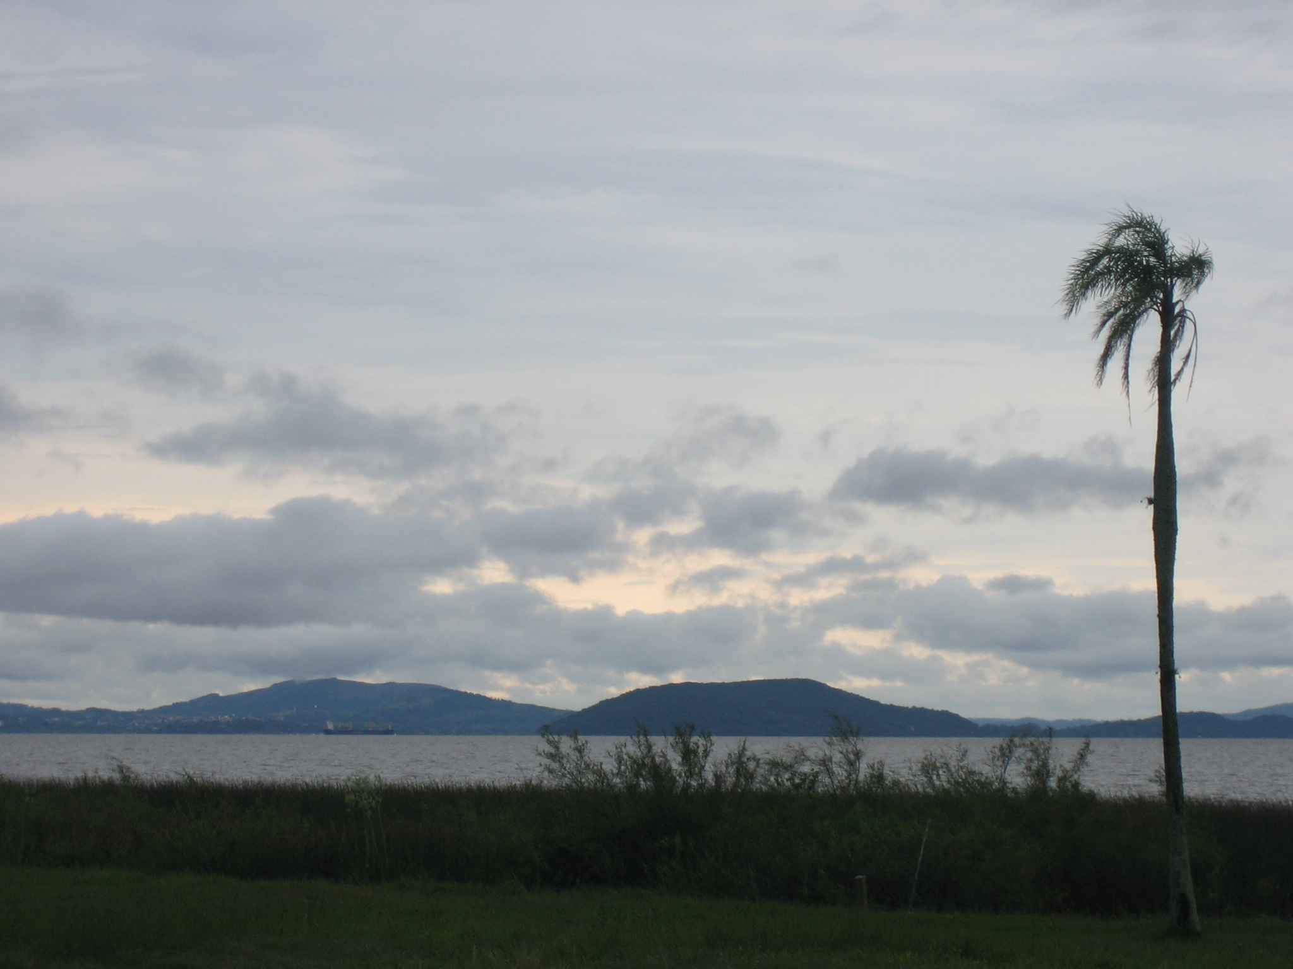
Senhor, eu me agarro à tua fidelidade e te peço:
dá que a força de tua vida
seja o manancial que alimente
a minha.
João Amós Comenius
Leia mais em Orações do Povo de Cristo, Editora Sinodal, Encontrão Editora
www.luteranos.com.br

